Slide 1


重磁正反演的三维可视化方法研究
姓 名：钟卓
专 业：计算机软件与理论
指导教师：王文永教授
叶水盛教授
研究方向：计算机图形学

Slide 2
目 录
国内外研究现状及问题
研究定位、目标及意义
研究内容及创新点
系统实现情况及演示
进一步工作展望

Slide 3
1.国内外研究现状及问题
国外研究现状
Mark Jessell等人对浅表三维地质体建模方法进行了深入而系统的研究，提出“多元数据-多方法集成-多层次干预”的建模思路。
澳大利亚的Encom Technology公司开发了重磁反演商用软件ModelVision Pro，通过对多边形截面的球体、水平椭圆柱体等进行建模，模拟三维物体。
南非威特沃特斯兰德大学地球科学系开发了2.5维地质体的剖面重磁异常反演软件Grav2dc/Mag2dc，它用有限长度的多边形柱体来拟合反演剖面重磁异常。

Slide 4
1.国内外研究现状及问题
国内研究现状
地质矿产部物化勘查研究所的林振民提出了可以灵活构造三维物体的橡皮膜技术，该技术通过多面体建立、三角网加密、磨光、捕捉控制点等一系列步骤，构建复杂地质体的三维模型 。
地质科学院的田黔宁、吴文鹂等人提出了一种基于三角形多面体模型的重磁三维反演技术，采用计算机自动迭代的方式来改变反演模型和人机交互方式。
中国地质大学（武汉）陈建国等开展多功能人机联作重磁资料反演系统的研究与开发，实现了类似CAD编辑功能的多边形水平柱体及水平圆柱体的人机交互正演拟合的反演方法。

Slide 5
1.国内外研究现状及问题
存在问题
（1）现实中的地质体不仅结构复杂，而且具有灵活的空间几何形状。因此，构建复杂地质体的三维模型比较困难。
（2）在可视化的环境下直接操作模拟地质体的三维图形，实时观察位场图形变化比较困难。

Slide 6
2.研究定位、目标及意义
研究定位、目标
研究定位
（1）如何构建有效描述三维地质体的建模方法。
（2）研究重磁三维正反演，并将其可视化。
研究目标
将三维地质建模技术与三维重磁正反演结合，实现重磁三维正反演的可视化，设计开发一个重磁异常三维人机反演系统。

Slide 7
2.研究定位、目标及意义
研究意义
理论意义
为可视化技术在地学的三维地质建模提供具有参考价值的应用基础研究理论和方法。
现实价值
通过对三维可视化技术的分析研究，实现三维地质可视化，提高领域专家定量预测的准确度和精度，有利于对地质问题进一步全面细致的综合分析研究 。

Slide 8
3.研究内容及创新点
（1）对实测重、磁数据进行预处理，提取研究的目标数据。
（2）采用TIN-Octree混合模型的改进建模方法描述三维地质体。（创新点）
（3）利用已建立的三维地质模型实现正演重、磁异常。
（4）利用VC++和OpenGL开发研制重磁异常三维人机联作反演系统。（创新点）

Slide 9
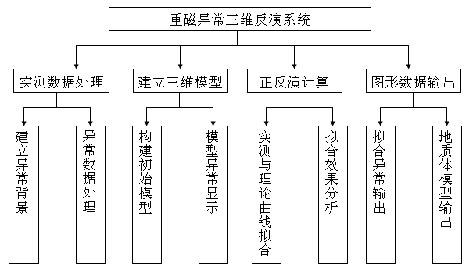
4.系统实现情况及演示
系统功能模块
数据处理
建立模型
模型修改
模型反演
图15 系统功能框架图

Slide 10
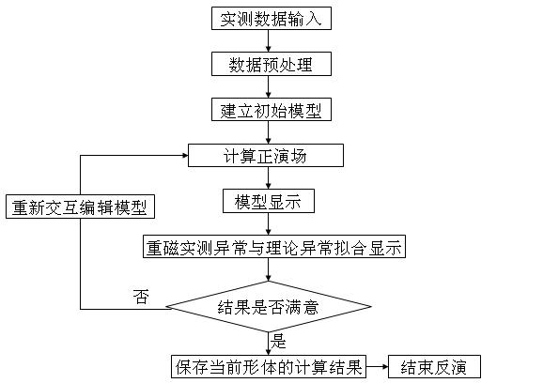
4.系统实现情况及演示
系统程序流程
图16 系统程序流程图

Slide 11
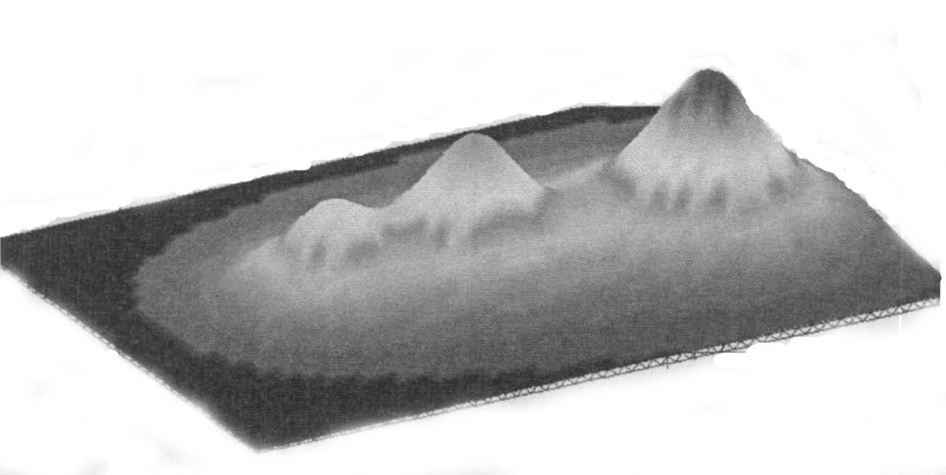
4.系统实现情况及演示
实测异常数据显示
输入X（南北）方向50个测点，Y（东西）方向30个测点，X方向间距20米，Y方向20米，Y轴最大深度100米的重力异常实测数据后，图形如下：
图17 实测异常图形

Slide 12
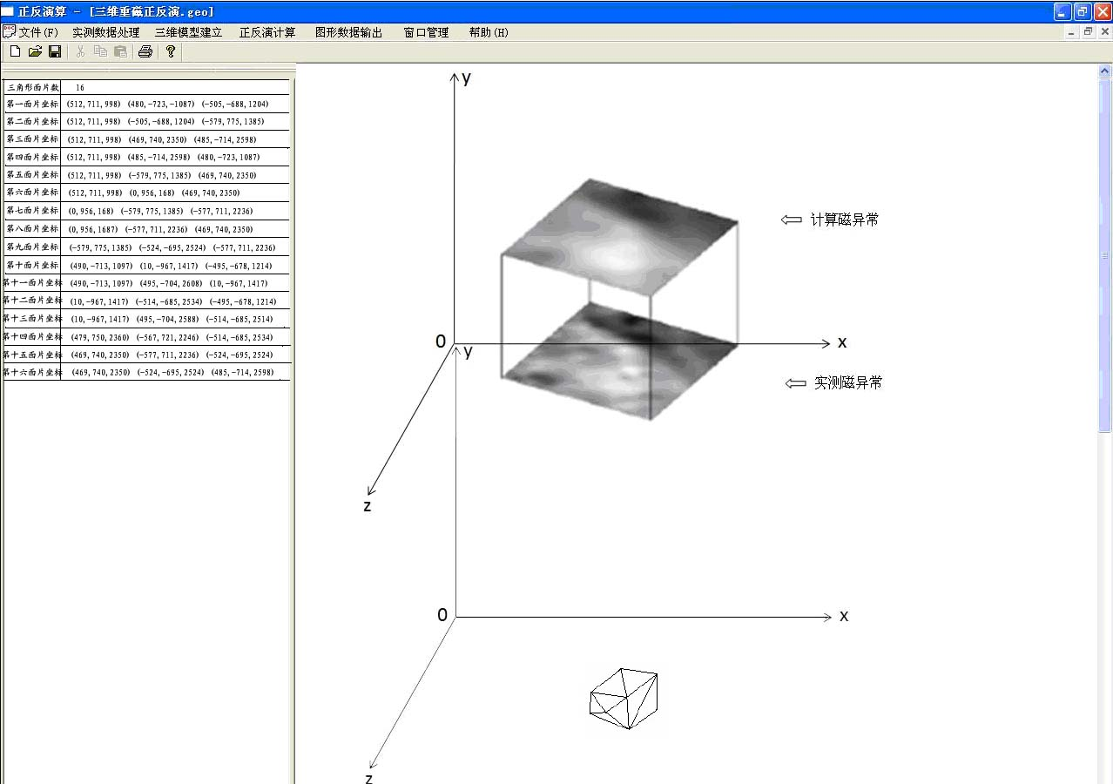
4.系统实现情况及演示
图18 系统主界面

Slide 13
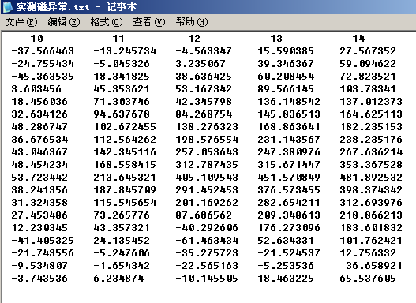
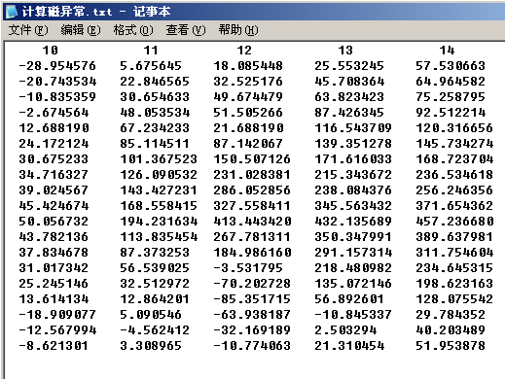
4.系统实现情况及演示
反演结果分析
图19 实测磁异常
图20 计算磁异常

Slide 14
5.进一步工作展望
（1）三维地质体空间重叠计算非常复杂，交互性差，计算量也比较大，需要进一步研究。
（2）三维地质体的交互功能需要进一步加强，本系统虽然实现了一定的交互，但是离操作简单、方便实用还有较大的差距。
（3）当用较多的三角形面片建立三维地质体时，需要优化相关的算法，提高三维地质体的交互性和显示的实时性。

Slide 15
论文发表情况
题 目 | 刊物名称 | 刊物 级别 | 作者 顺序
The Application of Data Visualization on Three-dimensional Gravity and Magnetic Inversion | ICCASM 2010 | EI | 第一作者
The new method of modeling technique | ICCASM 2010 | EI | 第三作者

Slide 16
谢谢！
恳请各位老师提出宝贵意见！

Slide 17
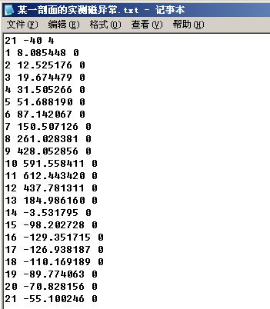
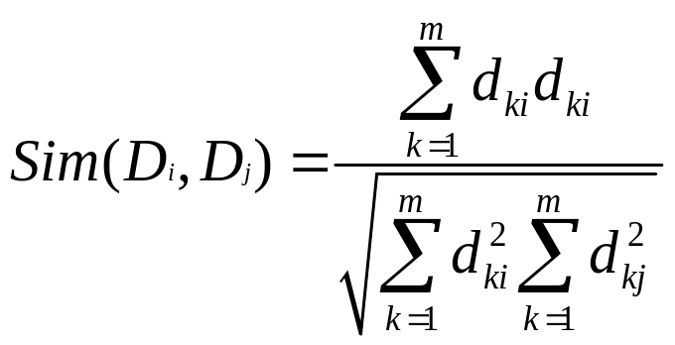
数据预处理
利用基于向量的相似度计算方法中的余弦系数法对实测数据进行预处理。
文档D_{i}，D_{j}的的余弦系数定义为：
图1 经过预处理后的某一剖面实测磁异常

Slide 18
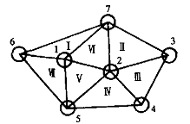
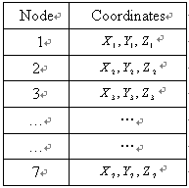
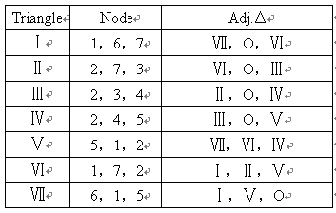
TIN-Octree混合模型的改进建模方法
（1）TIN模型和Octree模型的内部联系
图2 TIN模型示例图
图3 顶点坐标列表
图4 三角形的拓扑关系表

Slide 19
TIN-Octree混合模型的改进建模方法
（2）混合模型的数据结构
表4 指针文件结构表
三角形编号 层 八叉树指针
Ⅰ 1 160 Ⅰ 2 239371 Ⅱ 1 6178 Ⅲ 1 79103 Ⅳ 1 104150 Ⅴ 1 151238 Ⅴ 2 373516
④
⑤
Ⅳ
⑥
Ⅲ
Ⅴ
①
Ⅰ
Ⅱ
②
③
图5 混合模型网状图
表1 三角形邻接表
表2 三角形节点表
表3 节点坐标表
三角形编号 邻接三角形
Ⅰ O，Ⅴ，O Ⅱ Ⅲ，O，O Ⅲ Ⅴ，Ⅳ，Ⅱ Ⅳ Ⅴ，O，Ⅲ Ⅴ Ⅰ，Ⅳ，Ⅲ
三角形编号 节点编号
Ⅰ 1，5，2 Ⅱ 2，4，3 Ⅲ 2，6，4 Ⅳ 6，5，4 Ⅴ 2，5，6
节点编号 坐标
1 X1,Y1,Z1 2 X2,Y2,Z2 3 X3,Y3,Z3 4 X4,Y4,Z4 5 X5,Y5,Z5 6 X6,Y6,Z6

Slide 20
TIN-Octree混合模型的改进建模方法
（3）混合模型的改进数据结构
表4 指针文件结构表
表5 八叉树文件存储结构表
三角形编号 层 八叉树指针
Ⅰ 1 160 Ⅰ 2 239371 Ⅱ 1 6178 Ⅲ 1 79103 Ⅳ 1 104150 Ⅴ 1 151238 Ⅴ 2 373516
地址 键值 级
1 1 18 2 30 17 3 37 17 4 572 16 5 573 16
④
⑤
Ⅳ
⑥
Ⅲ
Ⅴ
①
Ⅰ
Ⅱ
②
③
图6 混合模型网状图
表1 三角形邻接表
表2 三角形节点表
表3 节点坐标表
三角形编号 邻接三角形
Ⅰ O，Ⅴ，O Ⅱ Ⅲ，O，O Ⅲ Ⅴ，Ⅳ，Ⅱ Ⅳ Ⅴ，O，Ⅲ Ⅴ Ⅰ，Ⅳ，Ⅲ
三角形编号 节点编号
Ⅰ 1，5，2 Ⅱ 2，4，3 Ⅲ 2，6，4 Ⅳ 6，5，4 Ⅴ 2，5，6
节点编号 坐标
1 X1,Y1,Z1 2 X2,Y2,Z2 3 X3,Y3,Z3 4 X4,Y4,Z4 5 X5,Y5,Z5 6 X6,Y6,Z6

Slide 21
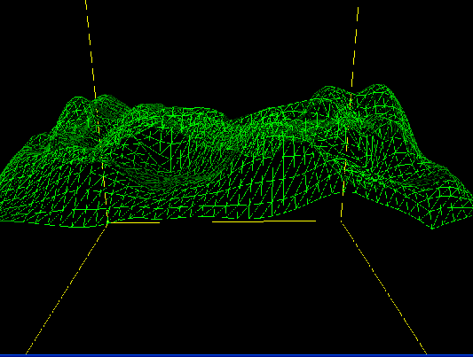
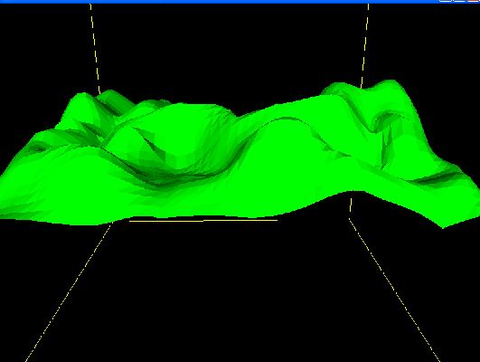
TIN-Octree混合模型的改进建模方法
（4）混合模型的图形显示
图7 混合模型面片显示图
图8 混合模型显示图

Slide 22
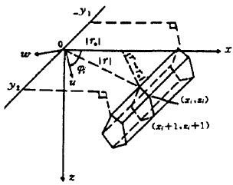
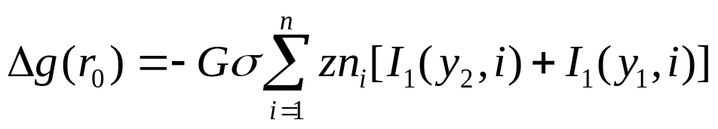
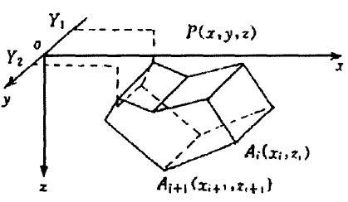
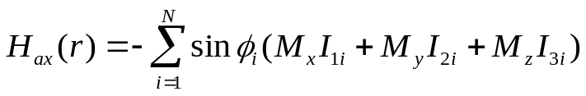
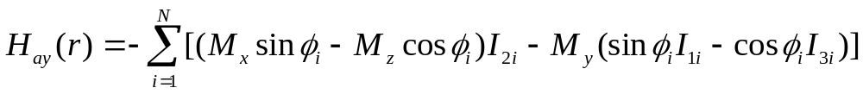
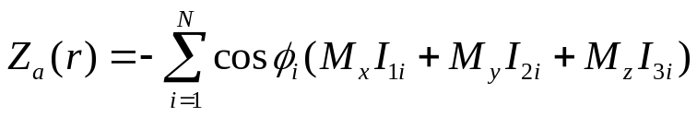
模型重磁异常计算
侯重初，刘奎俊 重磁异常场及其高阶导数的正演公式与程序
多边形截面柱体重力异常的计算公式如下：
图9 多边形截面柱体与坐标的关系图
多边形截面柱体磁异常的计算公式如下：
磁场三个分量如下：
图10 截面柱体与坐标的关系图

Slide 23
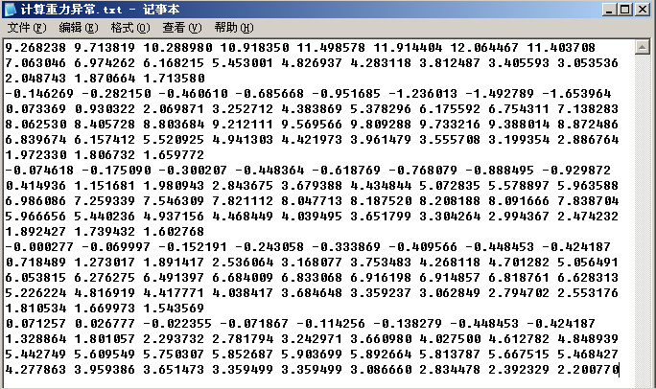
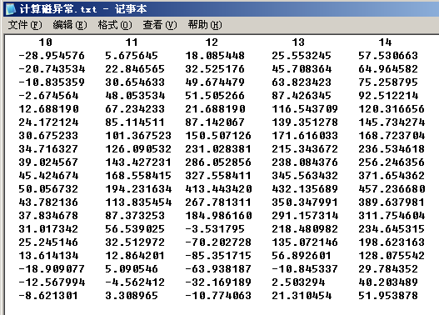
模型重磁异常计算
图12 计算磁异常
图11 计算重力异常

Slide 24
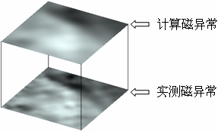
重磁三维反演系统
可以在三维可视化的环境下直接操作模拟地质体，通过观察计算磁异常图形和实测磁异常图形拟合程度，来确定地质体的几何形态。
图13 计算磁异常和实测磁异常

Slide 25
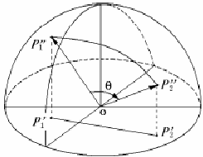
重磁三维反演系统
tVector trackball::PointToVector(int x,int y,int width,height)
{//x,y为鼠标的位置坐标，width和height为窗口尺寸
double len,norm;
tVector vector;
vector.x=(2.0*x-width)/width;//vector.x∈[0,1]
vector.y=(height-2.0*y)/height;//vector.x∈[0,1]
len=sqrt(vector.x*vector.x+vector.y*vector.y);
vector.z=cos((3.14159/2.0)*((len<1.0)?len:1.0));
norm=sqrt(len*len+vector.z*vector.z);
vector.x /= norm;//单位化
vector.y /= norm;
vector.z /= norm;
return vector;
}
鼠标跟踪球技术
图14 将鼠标坐标映射到半球上

